Slide 1
热学
2010-03-10

Slide 2
第零章、物理理论的现状与热（力）学
3类基本的物理理论（R. Penrose）：
超等的：
☆ Euclid几何：物理空间的近似描述→Riemann几何
☆ Galileo-Newton动力学[普通物理力学、理论力学(包括Hamilton力学etc)] → Einstein几何动力学（广义相对论）
☆ Maxwell电磁理论[普通物理电磁学（光学）、电动力学]
→ Einstein狭义相对论
☆普通物理之热学（+分子运动论）→热力学与统计物理学
☆普通物理之原子物理学←量子力学→量子电动力学（QED）
有用的：量子色动力学（QCD）；弱电统一；大爆炸宇宙学
尝试的：超对称（超引力）；超弦；暴涨宇宙学
经典物理

Slide 3
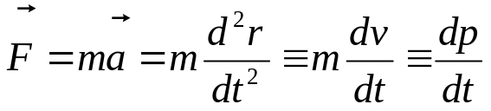
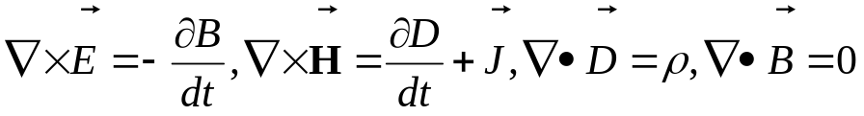

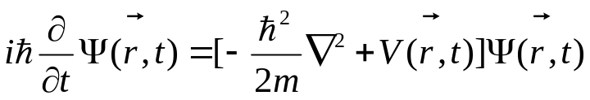
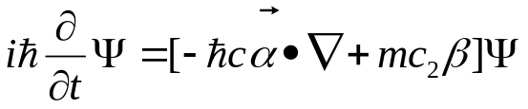
热力学第二定律之外，所有物理方程均时间对称！
Newton定律：
Maxwell方程组：
Einstein引力场方程：
Schrodinger方程：
Dirac方程（QED）：
…
热力学第零定律：若F(p₁,V₁;p₂,V₂)=0, F(p₂,V₂;p₃,V₃)=0, 则F(p₁,V₁;p₃,V₃)=0 →
t(p₁,V₁) = t(p₂,V₂) = t(p₃,V₃)
热力学第一定律：δQ + δW = dU
热力学第三定律：T > 0 Kelvin
热力学第二定律：dS = δQ/T ≧ 0

Slide 4
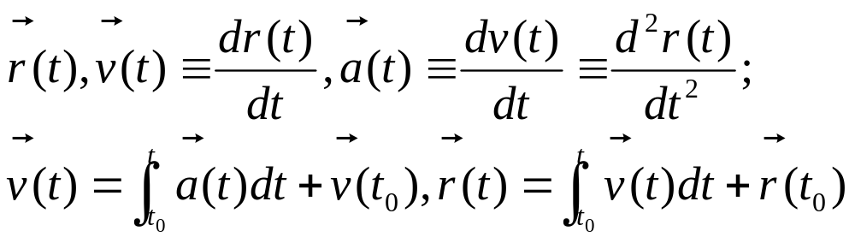
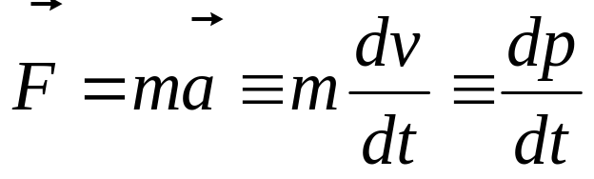
Newton定律作为物理学定律的一个例子
Euclid几何：物理空间的近似描述 + 时间标量
→ Newton运动学
Newton定律 → Newton动力学
物理定律在定义概念的同时使用概念：
Newton定律定义力、质量，预言质点的运动。

Slide 5
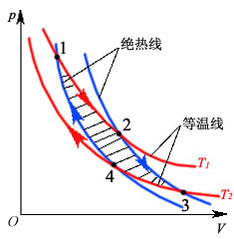
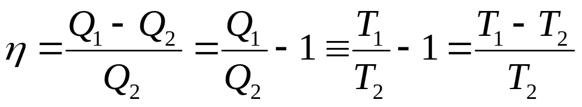
问题：如何定义温度、热量？
★热力学第零定律：若两个物体分别与第三个物体处于热平衡，则这两个物体处于热平衡状态。
若F(p1,V1;p2,V2)=0, F(p2,V2;p3,V3)=0, 则F(p1,V1;p3,V3)=0 →
t(p1,V1) = t(p2,V2) = t(p3,V3)
理想气体温标：T(p) = 273.16p/p₃ or T(V) = 273.16V/V₃
★热力学第二定律：1、热传导不可逆（Clausius）；2、内摩擦不可逆（Thomson ）。卡诺循环(Carnot cycle)
热力学温标：Q₁/Q₂ = T₁/T₂

Slide 6
homework：如何定义热量？
3月12日课堂讨论/提问

Slide 7
如何定义热量？
Wolfgang Pauli(1900-1958)：可用相变定义热量。
定义一、n克某种物质相变所需热量是1克该种物质相变热的n倍，即相变热正比于物质的量（质量或摩尔数）。
定义二、两热库1和2热交换时，热库1放出的热量Q₁等于热库2吸收的热量Q₂。
热力学第零定律 →（冰—水）相变时温度不变
→ Pauli的定义与温度变化无关。

Slide 8
第一章、热学基础知识与温度
目的：（1）读书识字☹
（2）开始学习物理研究
内容：1、热学基础知识☹
2、热力学系统、状态与过程
3、热力学第零定律→温度
4、状态方程

Slide 9
1.1、热学基础知识
（1）热现象及其宏观理论
热现象：与宏观物体的冷热状态相关联的自然现象。
宏观物体: 尺度~人。
冷热状态: 非物理描述，未很好定义。
温度：物体的冷热程度？
热现象：宏观物体的非机械运动现象。
热学研究对象：热现象，与宏观物体的几何、力学、 电磁、光学、化学等性质及其存在形态有关。 经典力学等研究对象宏观物体的机械运动。
“重要常识/事实”举例： 1）热传导的自发方向； 2）能量守恒；3）“0K” 不能到达。
Notes:
1）热量是能量的一种形式，经典力学中的机械能守恒定律/定理，可推广为能量守恒定律，也就是热力学第一定律。热力学四个定律，其实都是生活常识，或者善良人的善良愿望。比如热力学第一定律其实是说，世上末有免费午餐，除非巧取豪夺，贪污腐败或者做强盗，不可能不劳而获。2）热力学第二定律的内容其实也是常识，汉语中有句谚语叫做“覆水难收”。西方有个说法“a lot of water under the bridge”，出处是法国的一首非常著名的爱情诗《米拉波桥》，作者是阿波利奈尔。开始是“塞纳河在米拉波桥下扬波，我们的爱情值得追忆么？在痛苦的背后又来了欢乐。让黑夜降临让钟声吟诵，时光消逝了我没有移动。… 过去了一天又过去了一周，不论是时间是爱情，过去了就不再回头，塞纳河在米拉波桥下奔流。”

Slide 10
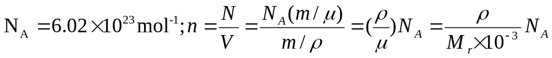
1、热学基础知识
（2）热现象的微观理论
宏观物体由大量分子构成：
Avogadro常数
分子热运动及其实验事实:
（1）扩散；（2）Brown运动
→ 组成宏观物体的大量分子永不停息地无规则热运动，温度越高分子运动越剧烈。一切热现象都是大量分子热运动的宏观表现。
分子间的相互作用力：
（1）引力 ← 拉不断；（2）斥力 ← 难压缩
Notes:
1）热量是能量的一种形式，经典力学中的机械能守恒定律/定理，可推广为能量守恒定律，也就是热力学第一定律。热力学四个定律，其实都是生活常识，或者善良人的善良愿望。比如热力学第一定律其实是说，世上末有免费午餐，除非巧取豪夺，贪污腐败或者做强盗，不可能不劳而获。2）热力学第二定律的内容其实也是常识，汉语中有句谚语叫做“覆水难收”。西方有个说法“a lot of water under the bridge”，出处是法国的一首非常著名的爱情诗《米拉波桥》，作者是阿波利奈尔。开始是“塞纳河在米拉波桥下扬波，我们的爱情值得追忆么？在痛苦的背后又来了欢乐。让黑夜降临让钟声吟诵，时光消逝了我没有移动。… 过去了一天又过去了一周，不论是时间是爱情，过去了就不再回头，塞纳河在米拉波桥下奔流。”

Slide 11
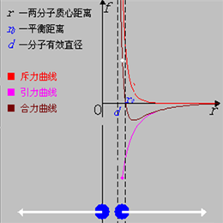
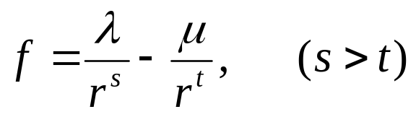
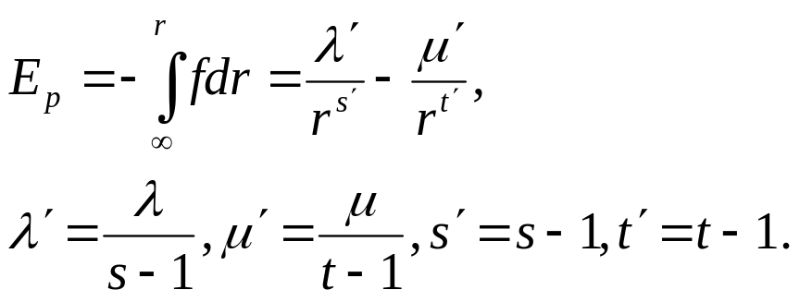
分子间的相互作用力
分子力经验公式：
λ, s, μ, t通过实验测定。
分子间相互作用势能：
刚性分子分子近似；
Sutherland分子力模型

Slide 12
热运动的混乱无序性
混乱与无序是大量分子热运动的基本特征：一个不受外界影响的宏观物体系统（孤立系统），其内部大量分子热运动总是趋于最混乱、最无序的状态。
热运动的形式
固体：点阵结构，热振动；
液体：短程有序，热振动+平衡位置移动

Slide 13
物质结构的“本质”：简化模型
Kronig，Maxwell，和Clausius：热能与分子或原子的动能等同，可以说热量是无序形式的能量。
Boltzmann引入“态的几率”概念，熵增原理等同于“态变化时，系统只能过渡到更可几态”。
经典统计的分子模型：刚性小球。
物态：（1）气态：除碰撞外，分子自由运动；（2）固态：原子相对于平衡位置振动；（3）液态：匀速运动和平衡位形近似都不好。
理想气体假设：（1）两自由分子的平均间距 >> 分子线度；（2）分子平均势能 << 动能。

Slide 14
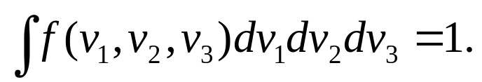
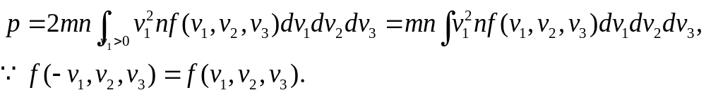
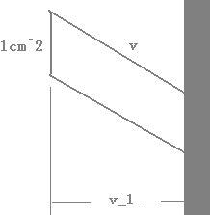
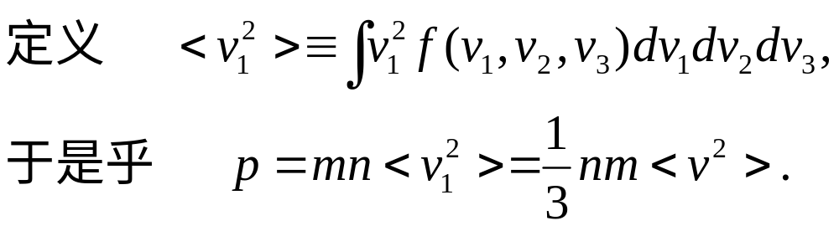
理想气体分子作用于完全弹性壁上的压强
令f(v₁,v₂,v₃)dv₁dv₂dv₃为速度在(v₁,v₂,v₃) 至(v₁ +dv₁, v₂ +dv₂, v₃ +dv₃) 之间的分子所占的分数，f(v₁,v₂,v₃)显然满足归一化条件：
气体作用于器壁的压强等于单位时间内气体分子传递给器壁单位面积的动量。速度在(v₁,v₂,v₃) 至(v₁ +dv₁, v₂ +dv₂, v₃ +dv₃) 之间，而且每秒击中单位面积器壁的分子位于容积为v₁的一个圆柱内。所以，这些分子的个数为n v₁ f(v₁,v₂,v₃) dv₁dv₂dv₃,其中n为分子的数密度。每一个分子传递给器壁的动量为2m v₁ ；因此，圆柱内所有分子传递给器壁的总动量为 2m v₁ ²nf(v₁,v₂,v₃)dv₁dv₂dv₃ 。于是乎压强

Slide 15
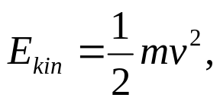
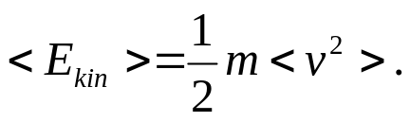
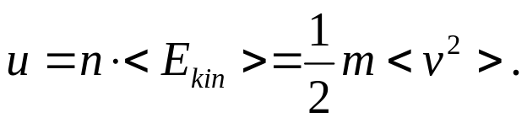
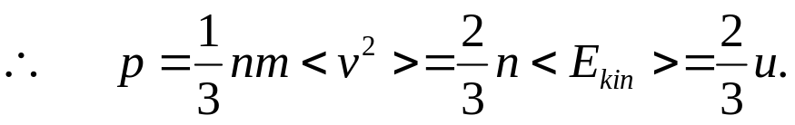
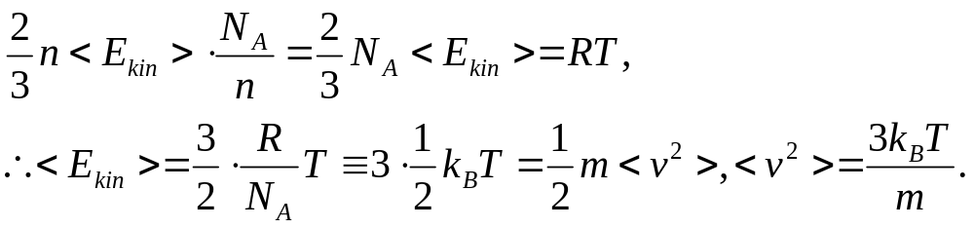
理想气体分子作用于完全弹性壁上的压强
单个气体分子的动能
气体分子的平均平动动能
单位体积内全部分子的动能（内能密度）
理想气体状态方程 pv = RT，v为气体的摩尔体积。 Avogadro常数N_{A}=nv。于是乎，
k_{B}=1.38 10⁻²³ J K⁻¹为Boltzmann常数。

Slide 16

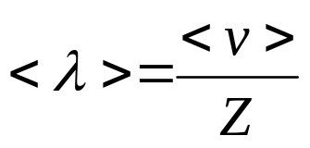
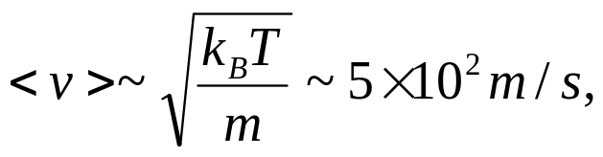
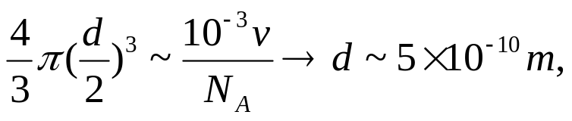

平均碰撞频率与平均自由程，量级
平均碰撞频率
平均自由程
e.g., 标准状态下N₂的平均碰撞频率和平均自由程。
摩尔体积22.41升， N₂的分子量28，摩尔质量μ=28g/mol，单个分子质量m = μ/N_{A} ，于是乎（1）分子平均速度
（1）分子平均速度
（2）分子数密度n = N_{A}/v ~ 2.5 10¹⁹ cm⁻³，
（3）分子尺度（“直径”）

Slide 17
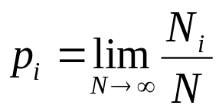
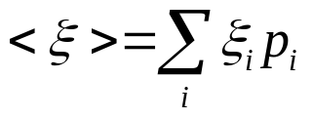
统计规律与热现象的微观理论
微观状态、微观状态参量
确定性与随机性？？？
随机事件的概率
统计平均
统计规律性：随机事件出现的概率、相应物理量的统计平均值完全确定。热运动服从统计规律 →
统计力学：假定宏观物体由大量热运动分子组成，计算热力学宏观量所对应的微观物理量的统计平均，解释/研究热现象。
热力学与统计物理学研究对象相同，方法迥异，相得益彰。

Slide 18
第一章、热学基础知识与温度
目的：（1）读书识字☹
（2）开始学习物理研究
内容：1、热学基础知识☹
2、热力学系统、状态与过程☹
3、热力学第零定律→温度
4、状态方程

Slide 19
1.2、热力学系统、状态与过程
1.2.1、热力学状态及其描述
热力学研究对象：宏观物体的非机械运动。
系统与外界：研究对象称为系统，它是从相互作用的物体中划分出来，我们所关注的那一部分；其它部分称之为外界。
边界可以是真实的，也可以是想象的；可以静止，也可运动；尺寸和形状都可以变化。
热力学系统的分类：开放系统（开系；与外界有物质和能量交换 ）；封闭系统（闭系；与外界无物质交换 ） 。孤立系统（与外界无相互作用）；非孤立系统（与外界有物质/能量交换，包括开系和部分闭系）。

Slide 20
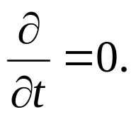
1.2.1、热力学状态及其描述
状态：系统的瞬时状况，用状态参量描述。
状态参量：描述系统的（独立）物理量。
状态参量为连续函数。系统的状态可由一组独立的状态参量完全确定。E.g., …
静态（稳恒态）：系统的状态不随时间变化，
平衡态：系统和外界的状态（参量）都不随时间变化。
系统不能自发地变化到另一状态而不对外界产生影响。

Slide 21
1.2.1、热力学状态及其描述
平衡态分类：热平衡、力学平衡、相平衡、化学平衡etc.
☆热力学平衡态是指系统的状态参量不变，remember热力学状态参量是微观物理量的统计平均，热平衡条件下微观粒子仍在不停地运动，只是平均效果不变。→ 热力学平衡是一种动态平衡，称为热动平衡。
☆平衡状态下，系统的宏观物理量仍会发生微小的变化，称为涨落。组成系统的微观粒子数很大时，涨落可以忽略不计。热力学中不考虑涨落。

Slide 22
1.2.1、热力学状态及其描述
热力学参量的分类：内参量—描述系统；外参量—描述外界。
☆内、外参量是相对的。例1、气缸中的气体，气体为系统，气缸为外界，气体体积由气缸决定→ 体积V为外参量，温度T和压强p（？）为内参量。例2、磁场中的磁体，磁体为系统，磁场为外界，磁场强度H为外参量，磁化强度M，磁体温度T，磁体体积V为内参量。温度T和内能U永远是内参量。

Slide 23
1.2.1、热力学状态及其描述
常用的状态参量：
气体 压强p 体积V
电介质 电极化强度P 电场强度E
磁介质 磁化强度M 磁场强度H
描述热力学系统平衡态的4种参量：（1）几何参量V；（2）力学参量p；（3）电磁参量E，H；（4）化学参量ν（mol数），μ （mol质量）。

Slide 24
1.2.1、热力学状态及其描述
一组参量对应于系统一个确定状态。如果系统的平衡态可用n个独立参量唯一决定，则称该系统有n个自由度。可以独立变化的参量，称为状态参量。系统的其它宏观参量可以表示为状态参量的函数，称为状态函数。

Slide 25
1.2.2、准静态过程
热力学理论只能讨论平衡态问题。
热力学过程：热力学系统状态随时间的变化。
变化过程必然要破坏平衡态，即经历一系列非平衡态。
准静态过程：如果系统从平衡态1到平衡态2的变化过程足够缓慢，则变化过程中系统有足够长的时间恢复平衡，使过程经历的各个状态无限接近平衡态。
可逆过程：系统的状态从A变到A’；外界的状态从B变到B’。如果可以通过某种方式使系统从A’返回A；外界从B’返回B。则称整个过程是可逆过程。
平衡态定义→系统的外、内参量都不变，每个平衡态有单一确定值。所以，准静态过程—过程中每一个状态都是平衡态—是可逆过程。
Notes:
热力学是不是“死理论”？让“死理论”变活的关键是引入一个重要概念：准静态过程。

Slide 26
1.2.2、准静态过程
驰豫时间：若外参量从某一（组）取值变化到另一（组）取值后保持稳定，则系统出现的非平衡态经过一段时间后会再恢复到平衡态。从非平衡态重新回到平衡态所需时间称为驰豫时间。
准静态过程是一种理想过程：过程进行得无限缓慢，使得过程中实验观测每一个状态所需的时间远远大于驰豫时间。
准静态过程所经历的每一个状态都可看成平衡态，其状态参量具有确定取值 → 准静态过程在相空间中描绘出一条曲线。
Notes:
热力学是不是“死理论”？让“死理论”变活的关键是引入一个重要概念：准静态过程。

Slide 27



物理学研究世界象什么，用模型刻画真实世界。

Slide 28
1.3、热力学第零定律与温度
1.3.1、热力学第零定律
（系统内的）热平衡：孤立系统最终总可以达到稳恒态，即系统的宏观量不变，此时称系统达到了热平衡。
（系统间的）热平衡：两个热接触（非绝热）系统最终总会达到共同的平衡态。
绝热：若两个系统间不论接触多长时间都不能达到热平衡，则称二系统间绝热。
绝热、透热壁

Slide 29
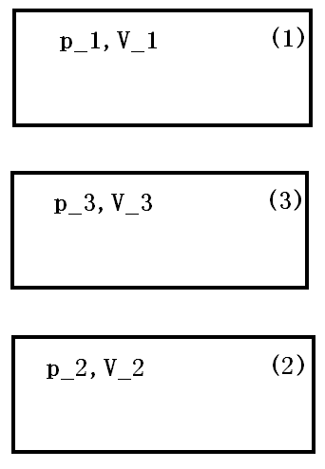
1.3.2、热力学第零定律→温度
同时与第三个系统处于热平衡的任意两个系统必处于热平衡。
可由热力学第零定律出发引入温度概念。
若
（1）与（3）热平衡→F₁₃(p₁,V₁;p₃,V₃)=0→p₃=f ₁₃(p₁,V₁;V₃)
（2）与（3）热平衡→F₂₃(p₂,V₂;p₃,V₃)=0→p₃=f₂₃ (p₂,V₂;V₃)
f ₁₃(p₁,V₁;V₃) =f₂₃ (p₂,V₂;V₃)；若不能消去V₃，就可解出V₃。于是乎，系统（3）只有在某一个V₃取值时，才能使（1）与（2）达到热平衡。而第零定律要求对于任意V₃，（1）与（2）均可以达到热平衡。所以， V₃必可消去！所以， f ₁₃和f ₂₃必可写成如下形式：
f ₁₃(p₁,V₁;V₃)=t(p₁,V₁)g(V₃)+h(V₃)
f ₂₃(p₂,V₂;V₃)=t(p₂,V₂)g(V₃)+h(V₃)
→ t(p₁,V₁) = t(p₂,V₂) = t(p₃,V₃)

Slide 30
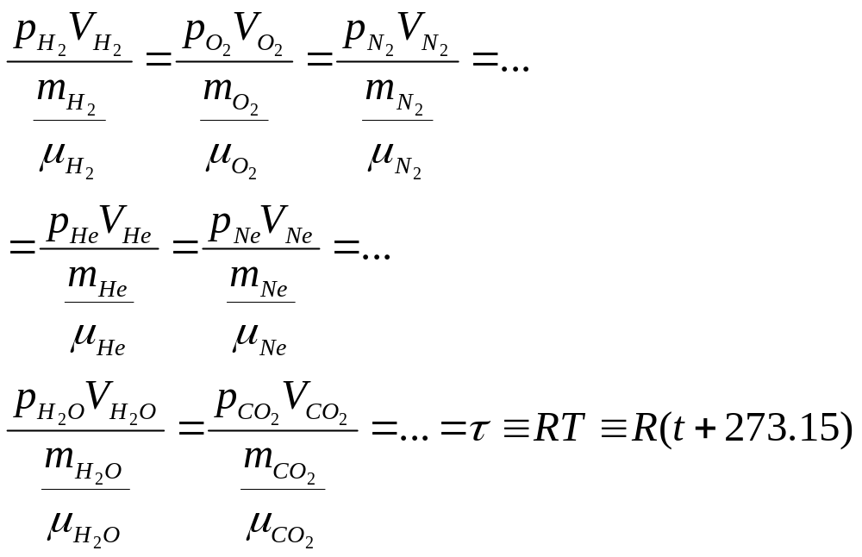
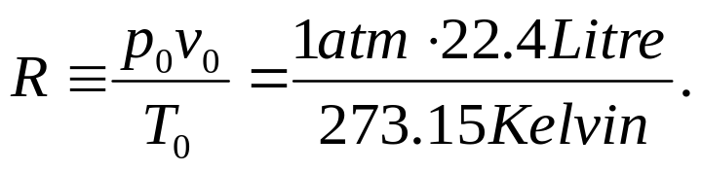
1.3.2、热力学第零定律→温度
系统之间处于热平衡时存在一个彼此相等的状态函数t(p,V)，称之为温度。
m_{X}为气体质量，
μ_{X}为分子质量，
理查德·库朗：“证明”应通过逐步推理、而不是靠计算来实现。

Slide 31
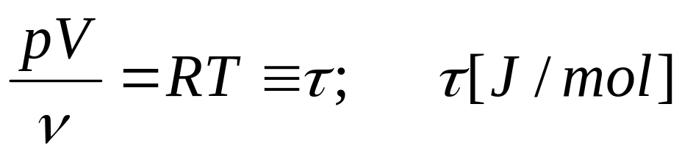
1.3.3、温标
热力学第零定律→（1）存在一个“温度”态函数；（2）比较两个系统温度是否相等的方法：让该两个系统热接触，看其状态参量是否变化（或者让它们分别与第三个系统热接触）。
第零定律→存在温度 定义温度→测量！

Slide 32
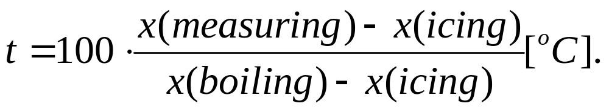
1.3.3、温标
1、 经验温标
（1）选择测温物质；（2）设定零点；（3）选定单位。
定标（方程）：t = t（x），x为测温参量。
最简单的定标方程当然是线性方程：t = αx + β, α和β为待定常数。
e.g., 水银（（1）测温物质）体温计：（2）设定零点—水的冰点（三相点更确切）t = β = 0℃；（3）选定单位：将水的冰点与沸点100等分，一等分为1℃ → ☺

Slide 33
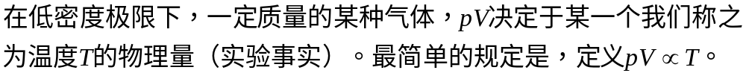
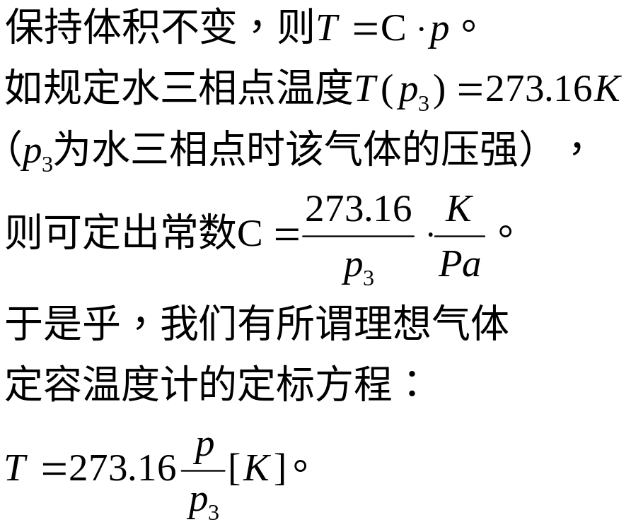
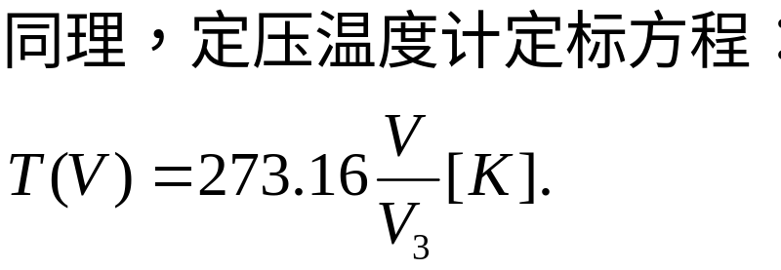
1.3.3、温标
2、 理想气体温标

Slide 34
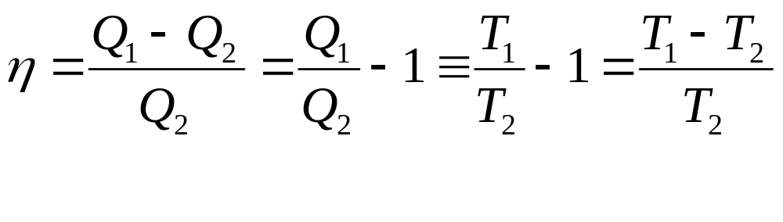
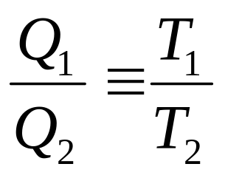
1.3.3、温标
3、 热力学温标
理想气体温标依赖于测温气体的共性。
热力学第二定律 → 热机最高效率只依赖于高、低温热库的温度→ 热力学温标

Slide 35
1.3.3、温标
4、 国际温标（协议性温标）
准确性：尽可能与热力学温标一致（物理意义明确）。
实用性：容易实现（使用方便）。
国际温标：1927年建立
现在通用ITS-90：规定热力学温度（符号T）为其基本温标，单位Kelvin（符号K），1K定义为水三相点温度的1/273.16
国际温标温度T[K]与摄氏温标温度t[℃]之间的关系：
T = t + 273.15

Slide 36
1.3.3、温标
4、 国际温标（实际操作）
ITS-90温标的下限：0.65 K。
0.65 – 5.0 K：用³He和⁴He的蒸汽压与温度的关系定义。
3.0 – 24.5561 K：用氦气体温度计定义。
3个固定点，内插分度。
13.8033 K – 961.78 ℃（银熔点）：用铂电阻温度计定义。
一组固定点，内插分度。
> 961.78 ℃：用Planck辐射定律并借用一个固定点来定义。

Slide 37
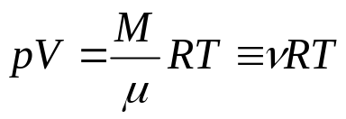
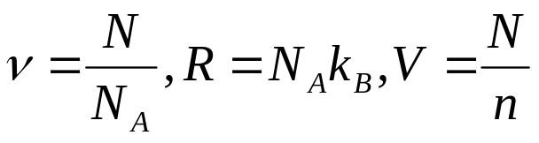

1.4、状态方程
温度是状态函数：T=T(x,y) → f(T,x,y)=0，即状态方程！
得到状态方程的方法： （1）实验；（2）统计力学导出。
1.4.1、理想气体的状态方程
理想气体是反映各种气体在压强趋于零时共同的极限性质的一种气体（p→0）。
理想气体是真实气体足够稀薄的极限情形（数密度n → 0）。
采用理想气体温标 →
热力学温标通过理想气体温标实现！

Slide 38
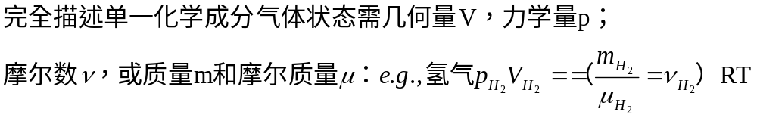
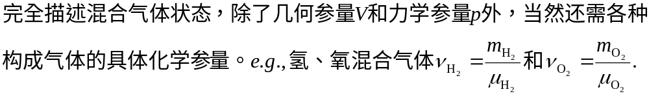
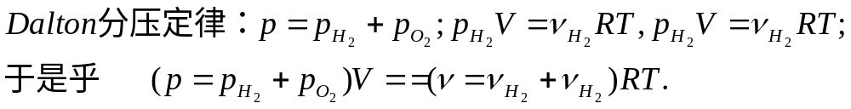
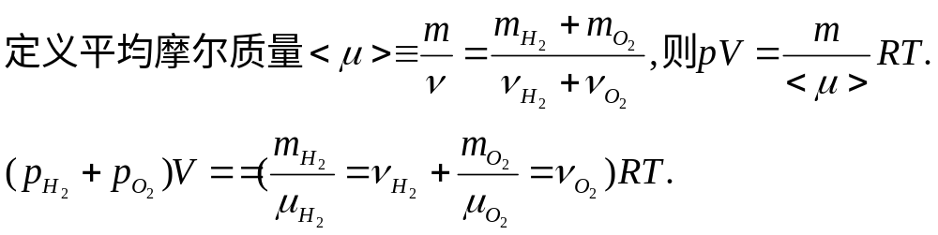
1.4、状态方程
1.4.2、混合理想气体的状态方程

Slide 39
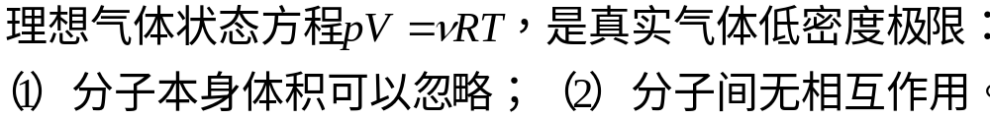
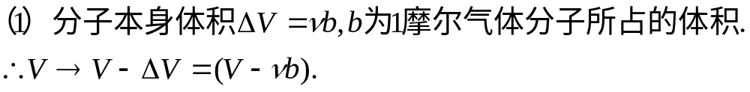
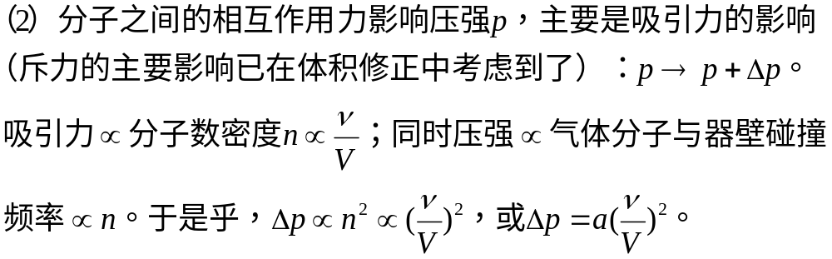
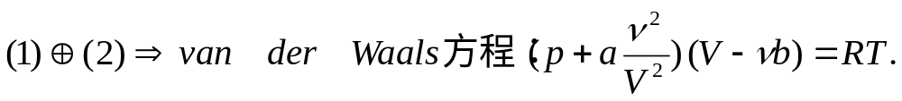
1.4、状态方程
1.4.3、实际气体的状态方程

Slide 40
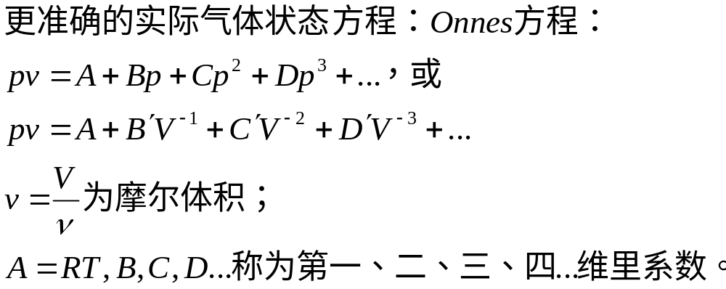
1.4、状态方程
1.4.3、实际气体的状态方程

Slide 41
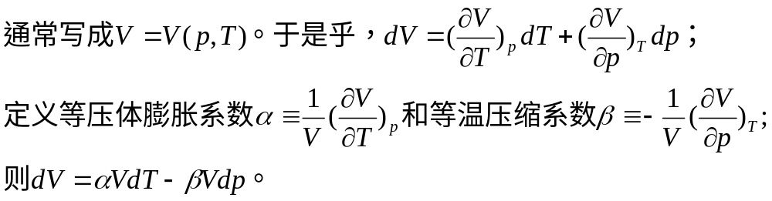
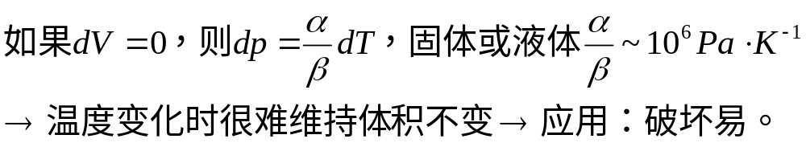

1.4、状态方程
1.4.4、简单固体、液体的状态方程

Slide 42
作业： 1，2，4，5，8，11，13

